Slide 1

Архангельская межрегиональная организация
Общероссийского Профсоюза образования
«Организация работы по пропаганде знаний
в области охраны труда»
Заместитель председателя Архангельской межрегиональной организации профсоюза,
главный правовой инспектор труда
Н.В. Плотникова

Slide 2
Цель пропаганды в области охраны труда –
создание на каждом рабочем (учебном) месте здоровых и безопасных условий труда и обучения;
доведение до сознания каждого работника (обучающегося) значения создания благоприятных условий труда, необходимости выполнения всех норм и правил техники безопасности и производственной санитарии. Достижение этой цели неразрывно связано с формированием культуры безопасности у каждого работника (обучающегося);
- соблюдение трудовой (учебной) дисциплины и требований безопасности;
получение работниками (обучающимися) знаний норм и правил охраны и безопасности;
- проведение мероприятий по профилактике травматизма и проф. заболеваний;
- популяризация и внедрение современных средств охраны труда (ОТ) и культуры безопасности (КБ)

Slide 3
В каком состоянии находится культура безопасности
работников образовательных учреждений, если условно разделить её на малую, среднюю и высокую?
Малая степень – имеется процесс перераспределения ответственности за случившееся на работодателя;
2. Средняя степень – появляется желание анализировать опыт других, сложившуюся ситуацию и делать рациональные выводы;
3. Высокая степень – возникает стремление к самоанализу, к осознанию мотивов своих поступков и действий работодателя, к корректировке и осознанности этих поступков и действий с целью сохранения своей жизни и здоровья в процессе трудовой деятельности.
Вывод! Осознанная культура безопасности – это умение и желание реализовывать поставленные задачи не подвергаясь опасности!
По результатам изучения степени КБ (тестирование в ходе семинаров) вывод может быть сделан не в пользу высокой степени культуры безопасности работников.

Slide 4
Как изменить ситуацию и мотивировать работников на развитие культуры безопасности труда? Что и как делать?
Опасности, риски
Культура безопасности
Компетентность
Ответственность
Реальность действий
1. ОПАСНОСТИ, РИСКИ – осознанная оценка (понимание) работником профессиональных рисков (опасностей) на своем рабочем месте и учебных местах обучающихся и возможных последствий каждой из этих опасностей.
2. КУЛЬТУРЫ БЕЗОПАСНОТИ (КБ) - понимание каждым работником (обучающимся) важности сохранения своей жизни и здоровья, знание правил безопасности, их соблюдение и умение их применять.
3. КОМПЕТЕНТНОСТЬ – максимальное и эффективное достижение целей безопасности и совершенствование трудовых процессов.
4. ОТВЕТСТВЕННОСТЬ - изменение отношения к ответственности работников и руководителей за создание безопасных условий труда.
5. РЕАЛЬНОСТЬ ДЕЙСТВИЙ для повышения КБ - проявление максимальной сознательности и активности сторон социального партнерства при проведении мероприятий, нацеленных на создание безопасных условий труда и обучения.

Slide 5
Одним из важных рычагов повышения культуры безопасности труда (обучения) является пропаганда знаний в области охраны труда!
Правильно организованная пропаганда должна постоянно напоминать работникам о потенциально опасных и вредных производственных факторах на рабочих местах и о том, как следует вести себя, чтобы предупредить несчастный случай.
Эффективность пропаганды знаний по вопросам охраны труда зависит от заинтересованности в этом всех уровней социального партнерства
- на федеральном уровне – соглашениями Минобрнауки России и Минпроса России с Общероссийским Профсоюзом образования на 2021 – 2023 годы;
- на областном уровне - отраслевым соглашением министерства образования Архангельской области с Архангельской межрегиональной организацией Общероссийского Профсоюза образования на 2022- 2024 годы;
- на уровне образовательных учреждений – коллективными договорами.

Slide 6
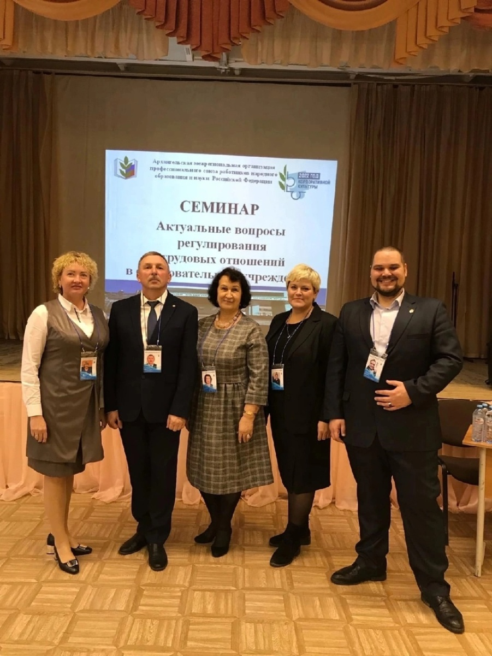
Стороны социального партнерства всех уровней рассматривают охрану труда и здоровья работников и обучающихся в качестве одного из приоритетных направлений деятельности:
в соглашениях Общероссийского Профсоюза образования с Минобрнауки России и Минпросом России - разделы VII «Условия и охрана труда»;
- в соглашении министерства образования Архангельской области – раздел VIII «Охрана труда и здоровья работников учреждений» и Приложения № 6, 9-11;
- в коллективных договорах (КД) – соответствующие разделы, приложения КД, соглашения по охране труда.
Важно: соглашениями напрямую не закреплена обязанность сторон по пропаганде знаний по вопросам охраны труда и формированию у работников и обучающихся культуры безопасности труда и обучения.
Стороны соц. партнерства взяли на себя обязательства по разъяснению законодательства и контролю за соблюдением требований безопасности труда.

Slide 7
Как эта проблема разрешается межрегиональной
организацией профсоюза?
По инициативе президиума межрегиональной организации профсоюза (МОП) с областным министерством образования (МО АО) заключаются
- договор о взаимодействии с МОП по осуществлению контроля за соблюдением законодательства и нормативных требований по охране труда;
- план совместных мероприятий по реализации условий договора на каждый календарный год.
Согласно этому плану предусмотрено совместное проведение семинаров (в т.ч. в режиме ВКС) и определена их тематика для
- руководителей и специалистов органов местного самоуправления МО, осуществляющих управление в сфере образования;
- руководителей и специалистов ГБОУ, МАОУ, МОУ и МАОУ;
- актива территориальных и первичных организаций Профсоюза.
1 | МО области, межрегиональная организация профсоюза | Руководители и специалисты органов управления образованием, руководители ГБОУ, ГАОУ, МБОУ, профсоюзный актив, УОТ
2 | Территориальные организации профсоюза, муниципальные органы управления | Руководители МБОУ, профсоюзный актив, УОТ
3 | Первичные профсоюзные организации, руководители ОУ | Профсоюзный актив, работники ОУ - члены профсоюза

Slide 8

Условия для проведения информационной работы Архангельской межрегиональной организации Общероссийского Профсоюза образования
1.Мониторинг информационных ресурсов организаций Профсоюза:
наличие профсоюзных стендов,
Групп профсоюзных организаций в Контакте,
наличие «Профсоюзной страницы» на сайтах учреждений или самостоятельных сайтов,
Наличие электронной почты,
2.Формирование на основе данных мониторинга базы информационных ресурсов:
электронная почта с председателями организаций Профсоюза, ВТИ межрегиональной организации профсоюза,
связь с председателями территориальных организаций Профсоюза, САФУ и ГБОУ АО через группы в Контакте «Знание законодательства – залог его соблюдения» и «Техническая инспекция труда »,
передача информации через сайты САФУ, территориальных организаций Профсоюза и страницы на сайтах муниципальных управлений образования,
информационные листовки, плакаты, разъяснения, тематические кейсы по вопросам охраны труда (в электронном виде и на бумажном носителе),
газеты «Поморское вече» (ФПАО), САФУ, СМИ районов и городов области.

Slide 9

В Архангельской межрегиональной организации
Профсоюза сложилась следующая система информационной работы
и пропаганды знаний в области охраны труда:
Информация (тема) по ОТ
Сайты
Общероссийского Профсоюза образования
Архангельской межрегиональной организации профсоюза
Федерации профсоюзов Архангельской области
Электронная почта
Консультации и сообщения в группах профсоюзного актива в Контакте и WhatsApp
SMS сообщение
Председатели тер. и ППО
Члены профсоюза
СМИ (газеты)
Группы ППО в Контакте
Информ. стенды ППО
Инф. листовки , ИБ по ОТ
Сайты и проф. страницы на сайтах ОУ

Slide 10

Тема для разъяснения
норм охраны труда
Например:
Электронная почта в адрес территориальных и ППО, ГБОУ АО и ВТИ
труда
Группа ВК
«Техническая инспекция труда организации Профсоюза»
Группы тер. и ППО в Контакте и WhatsApp
Стенды ППО
Направление пакета НПА по ОТ, разъяснений и метод. пособий в ППО
Члены профсоюза
Группы ВТИ , УОТ
в Контакте

Slide 11
Для осуществления пропаганды безопасности и охраны труда используются разнообразные формы, методы и средства:
семинары, семинары-практикумы, семинары – инструктажи с демонстрацией информационных видеороликов;
круглые столы по темам, связанным с обсуждением вопросов ОТ и безопасности;
школы передового опыта, экскурсии, выставки, фото - вернисажи, смотры – конкурсы;
тренинги, деловые игры, решение ситуационных задач и т.п.
Особую роль играют электронные образовательные ресурсы, образовательные сайты, электронные учебные пособия с контрольными материалами и задачами, компьютерные программы.

Slide 12









Информационные ресурсы
Архангельской межрегиональной организации Профсоюза
Лекции, тем. Кейсы,
Информационные листки,
бюллетени и стенды
27 сообществ
Вконтакте
Цифровое образовательное
Кольцо Архангельской МОП
и ИОО
ТИТ Профсоюза
Сайты Профсоюзов
и ведомств
Корпоративный доступ
к правовым сервисам
Актуальным ресурсом для информационной работы с 2020 года стало создание образовательного цифрового кольца межрегиональной организации

Slide 13
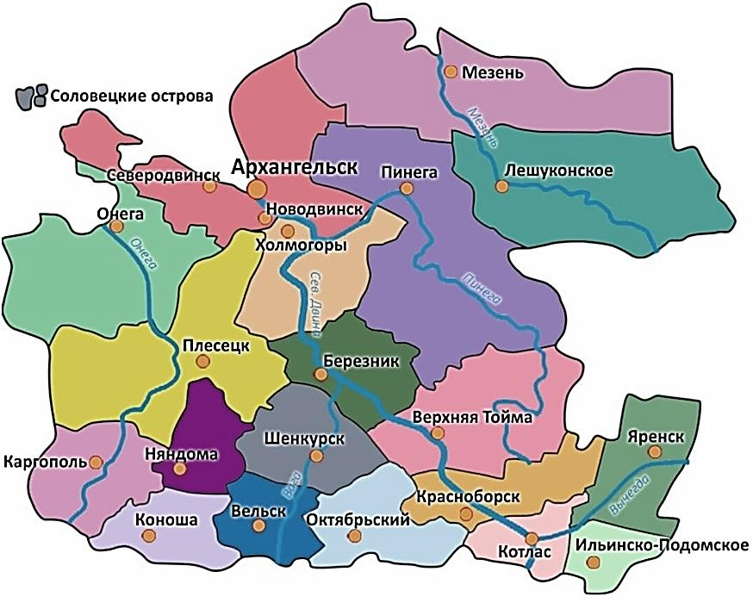

Slide 14

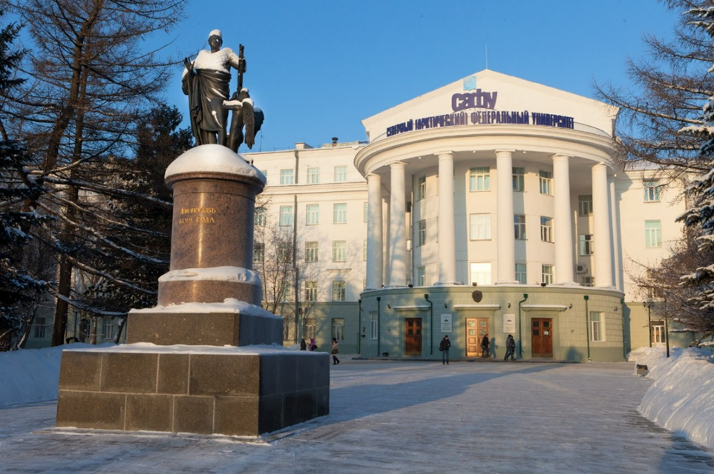
Университет внесен в Реестр аккредитованных организаций по направлению - обучение работодателей и работников в области охраны труда.
В 2023 году университет прошел процедуру подтверждения аккредитации.
Структурным подразделением Университета, обеспечивающим обучение по охране труда, в том числе с применением дистанционных образовательных технологий, является региональный базовый центр безопасности труда и жизнедеятельности управления дополнительного образования САФУ.
Несколько раз в год профкомом САФУ организуется учеба профсоюзного актива с обязательным участием представителей профсоюза работников народного образования и науки, начальника отдела охраны труда Университета Поповой Е.Г. – члена профкома.
Действует институт уполномоченных по охране труда _ активных участников всех ОТП, региональных и университетских проверок безопасности и охраны труда.

Slide 15
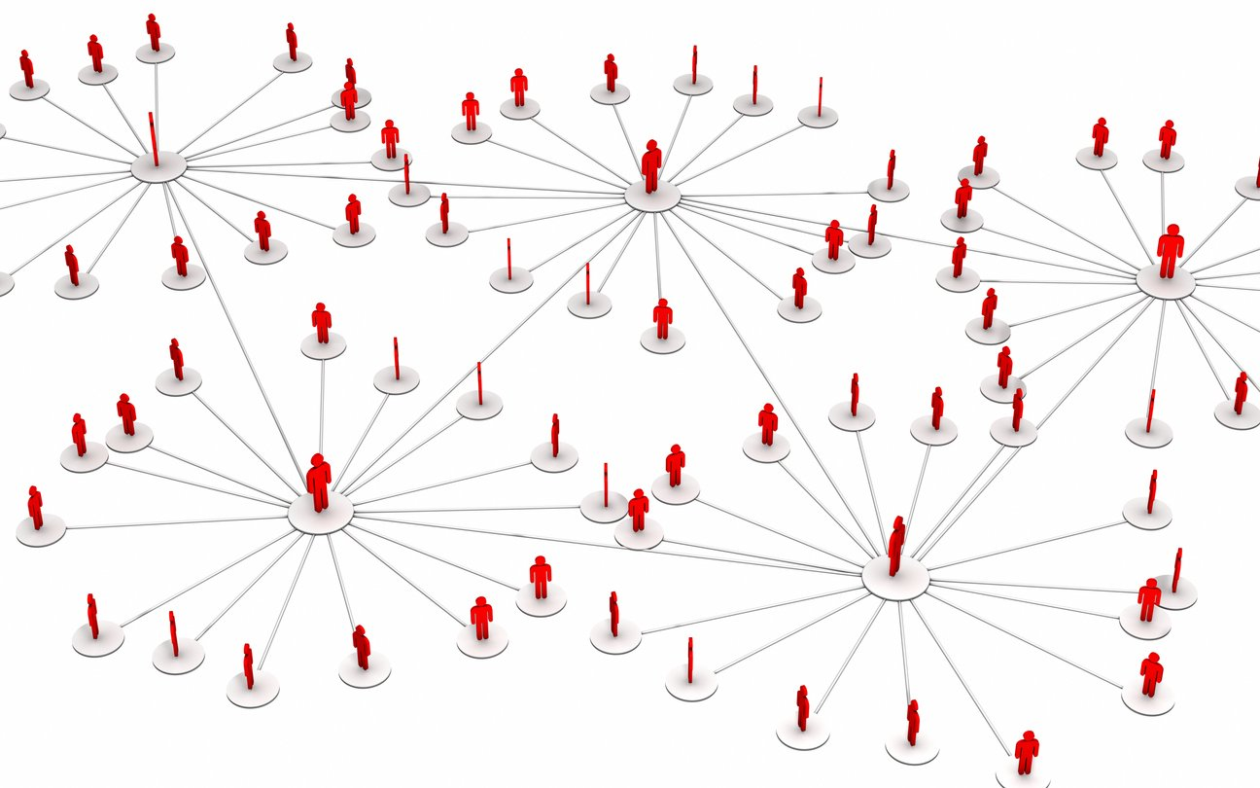

Особое внимание уделяется обучению профсоюзного актива, в т.ч. занимающемуся контролем безопасности и охраны труда
«Правовая неотложка» - название постоянно действующего областного тематического семинара, проводимого в режиме ВКС не реже 2-х раз в месяц с использованием цифрового кольца и выездом на семинары в районы т города области (32 семинара проведено в 2022г. и 15 – в 2023г.)
Планы проведения семинаров «Правовая неотложка» ежегодно утверждается президиумом межрегиональной организации профсоюза после подведения итогов работы профсоюзных организаций по охране труда.
В районах и городах области совместно с муниципальными органами управления образованием организуются и проводятся подобные семинары для профсоюзного актива, руководителей учреждений и специалистов по охране труда.
Для проведения семинаров используются материалы , подготовленные ТИТ. Это слайд – лекции, тематические кейсы с НПА, методическими и наглядными материалами, разъяснениями, образцами документов.
«Кто владеет информацией – тот владеет миром»
(Н.М. Ротшильд)

Slide 16
Отбор информации:
1. Целевые группы:
Аналитика обращений в профсоюзные организации Архангельской области.
(Условно 5 целевых групп правопросветительской деятельности межрегиональной организации профсоюза)
Изменение организационных или технологических условий труда
Председатели районных (городских) организаций профсоюза
Динамика изменений в законодательстве РФ
ВПИ и ВТИ
Профсоюзный актив
Руководители ОУ и органов УО – члены профсоюза
2. Актуальность информации:

Slide 17
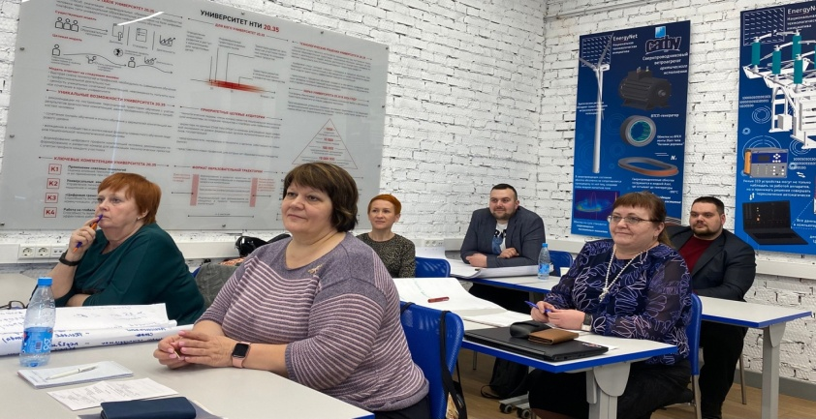
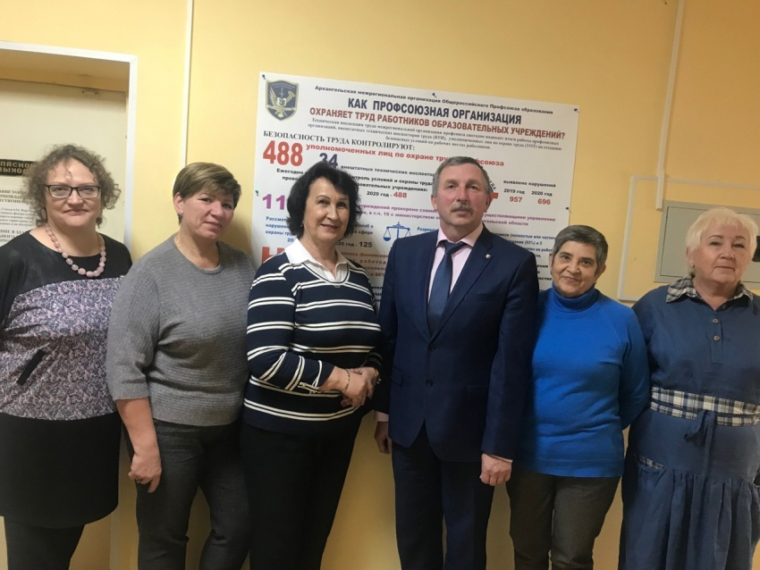
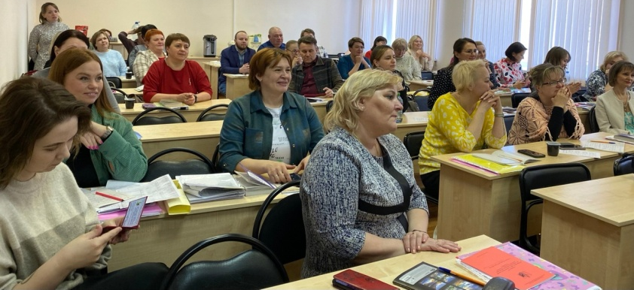
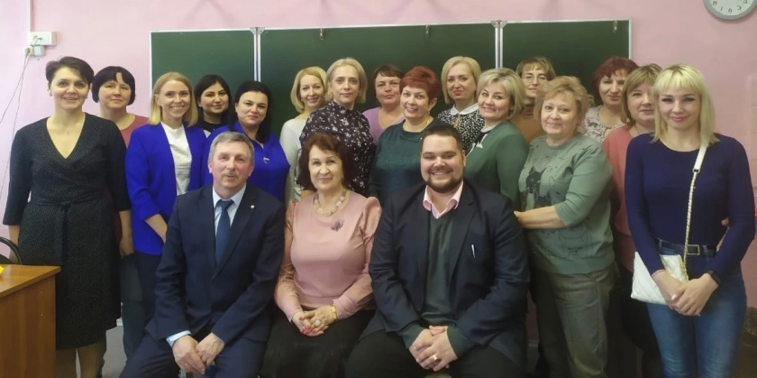
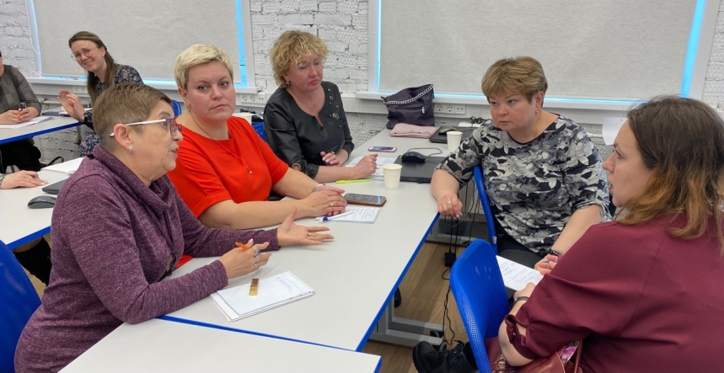

Slide 18



Методы пропаганды (способы передачи информации) включают:
лекции; - практические занятия; - беседы по вопросам безопасности труда; - консультации; - анкетирование, - тестирование и т.п.
Тематика ряда семинаров:

Slide 20


С целью проверки полученных знаний практикуется проведение тестирования, выполнение итоговых заданий, решение ситуационных задач
Один из примеров задания участникам семинара по изучению нового порядка обучения по вопросам охраны труда: проанализировав правовую информацию, полученную в ходе семинара,
сформулируйте и запишите на бумаге несколько наиболее важных, на ваш взгляд, правил обучения работников по вопросам об охране труда, без соблюдения которых может быть допущено нарушение Постановления Правительства Российской Федерации №2464;
- расскажите о результатах работы своей группы. Обоснуйте свой ответ, дайте общую оценку семинару (при желании - внесите предложения по его организации).
Задание выполняется
в малых группах (деление участников
на группы)*
Время для выполнения задания
– 15 минут
*ТИТ Архангельской межрегиональной
организации Профсоюза вывела
10 Правил обучения работников
по охране труда

Slide 21
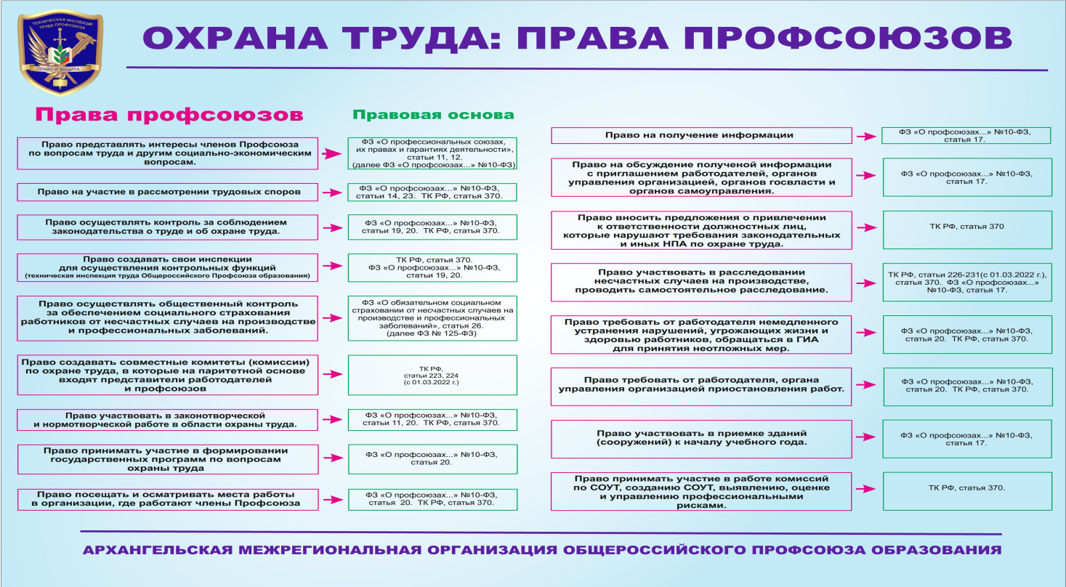
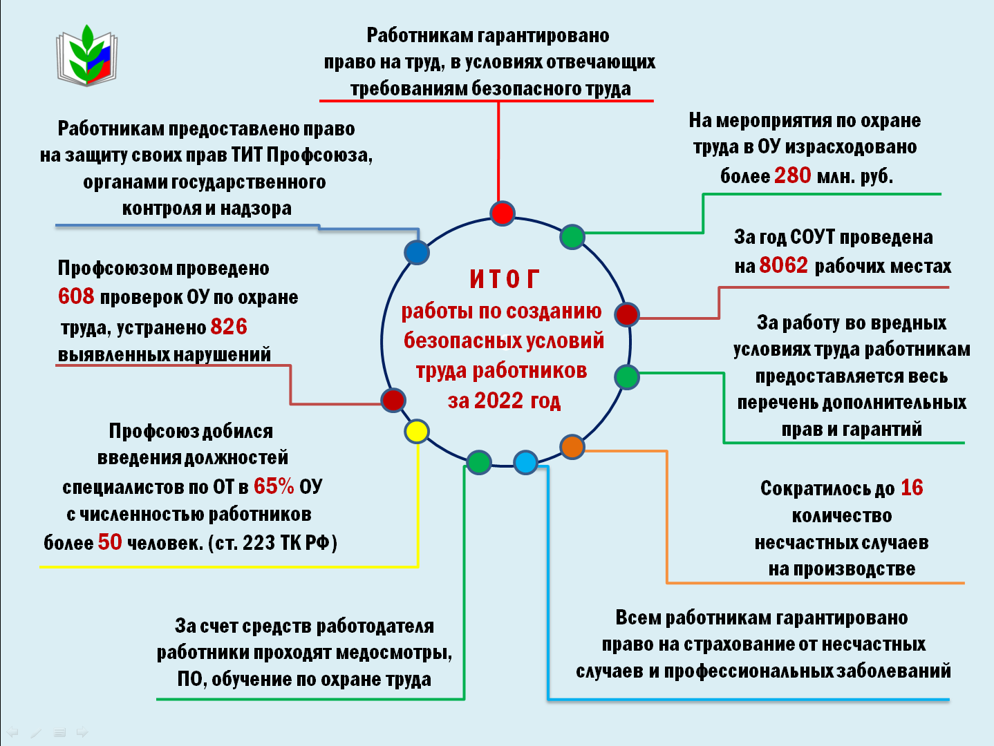
Традиционно в качестве средств пропаганды охраны труда используются различные способы массового распространения информации среди работников, профсоюзного актива и работодателей – материалы для профсоюзных стендов (плакаты, листовки, ИБ, буклеты и т.п.)

Slide 22
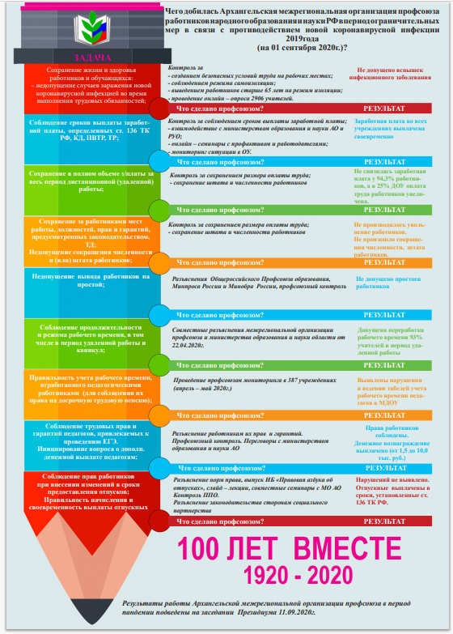
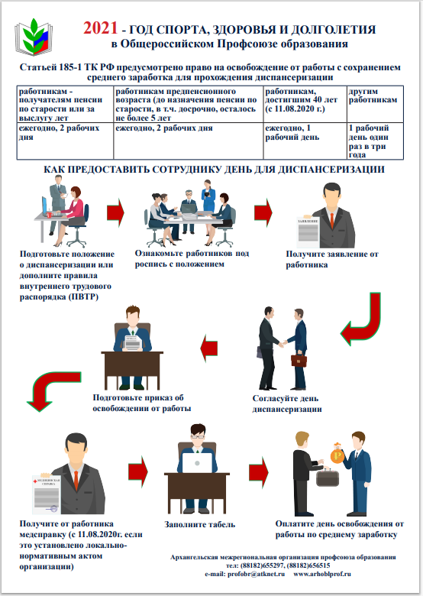
Особую роль в пропаганде играют такие информационные материалы, как листовки, буклеты, плакаты, ИБ, «молнии», уголки по охране труда и безопасности и т.п.

Slide 23
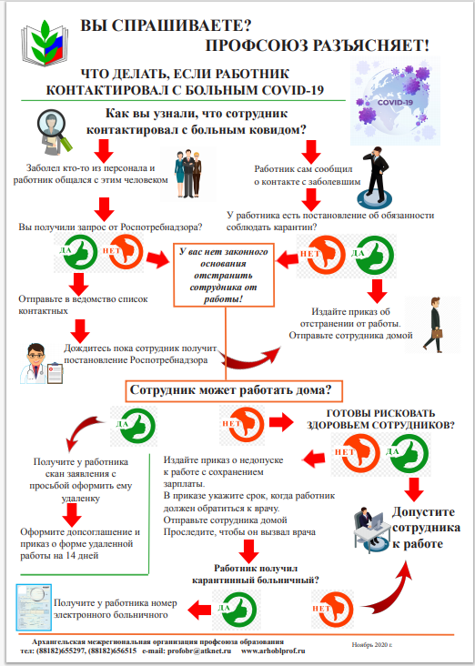
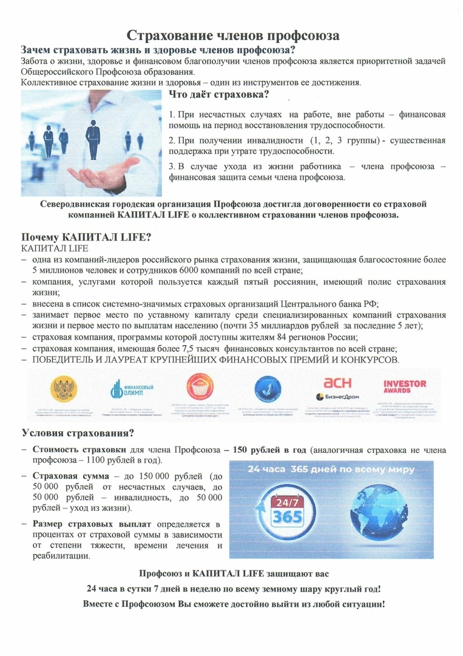

Slide 24

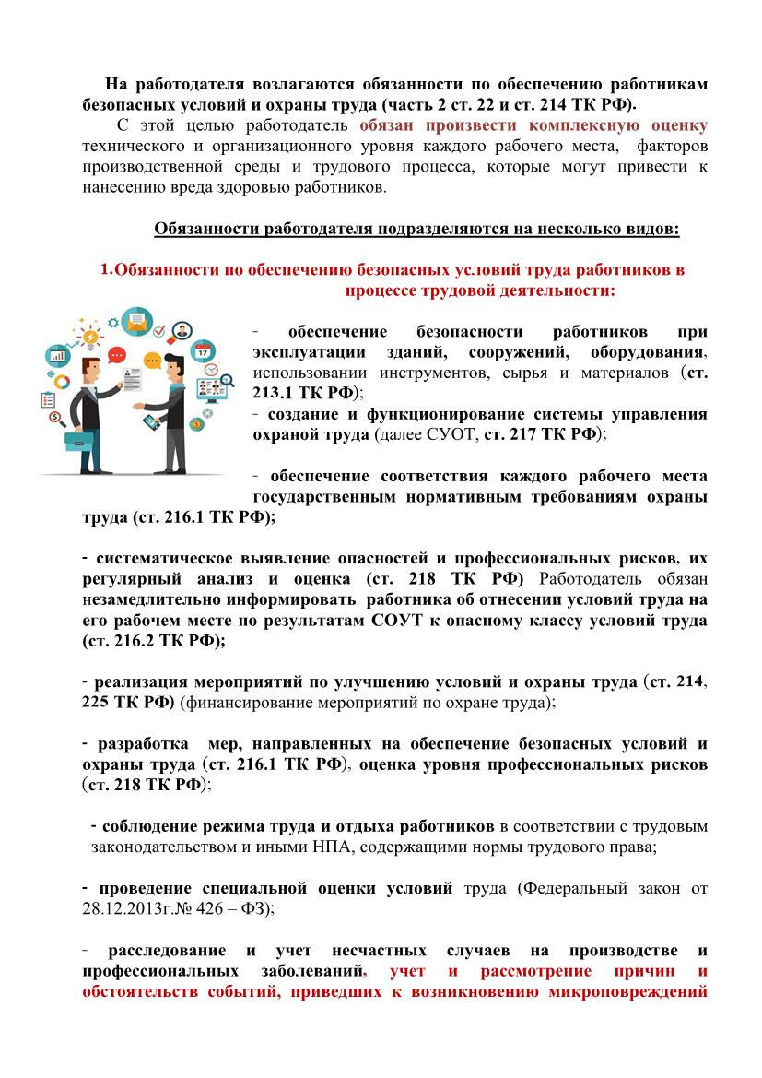

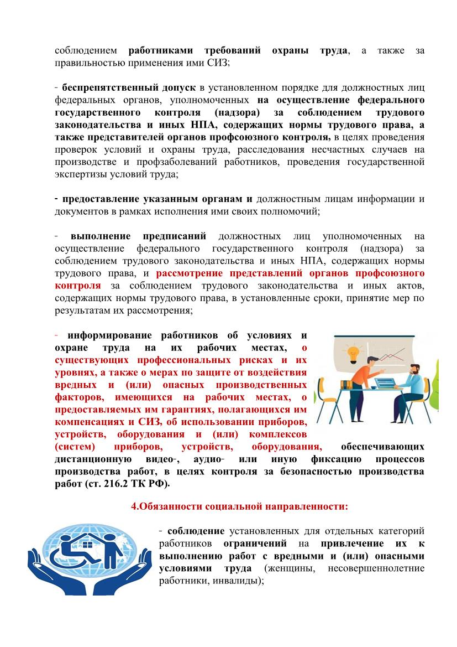

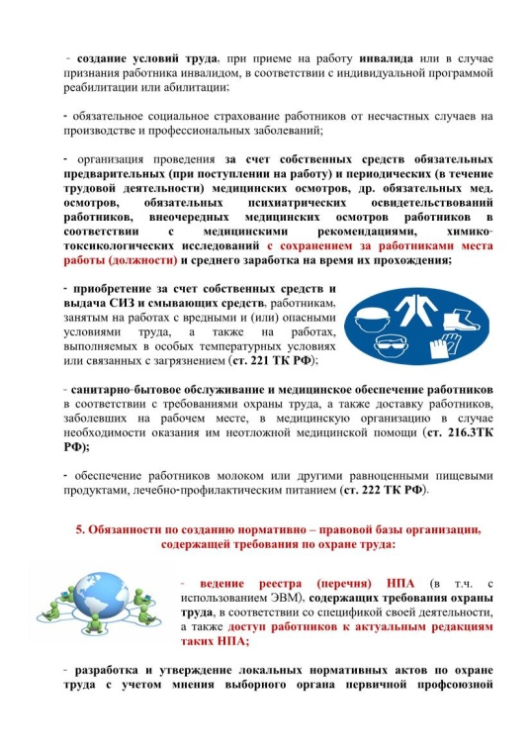

Slide 25






Slide 26
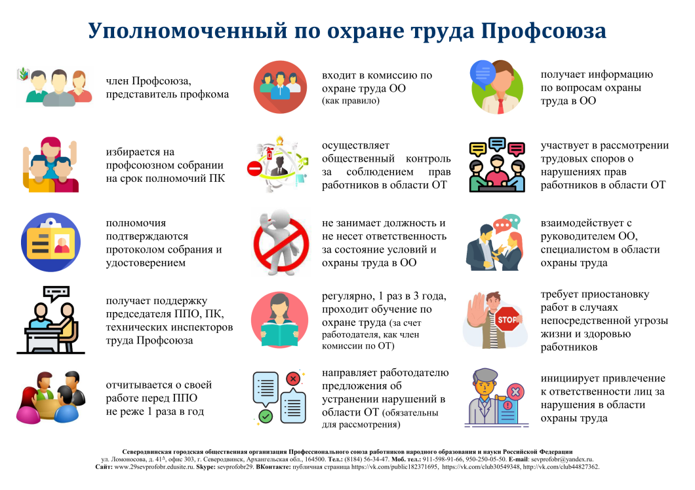
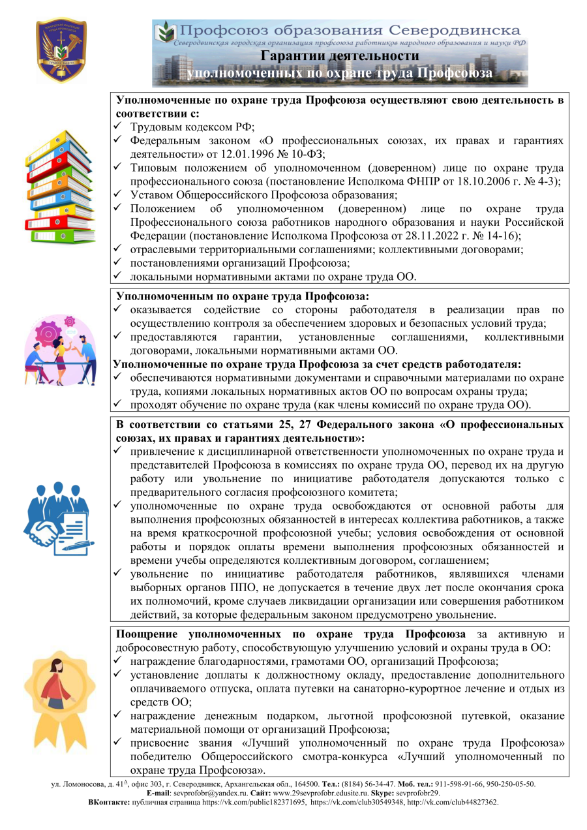
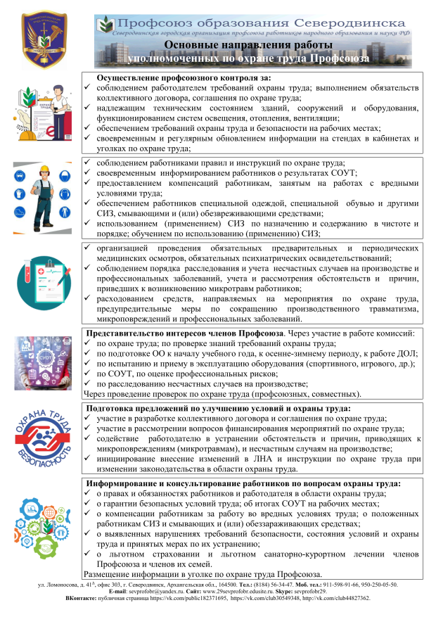

Slide 27
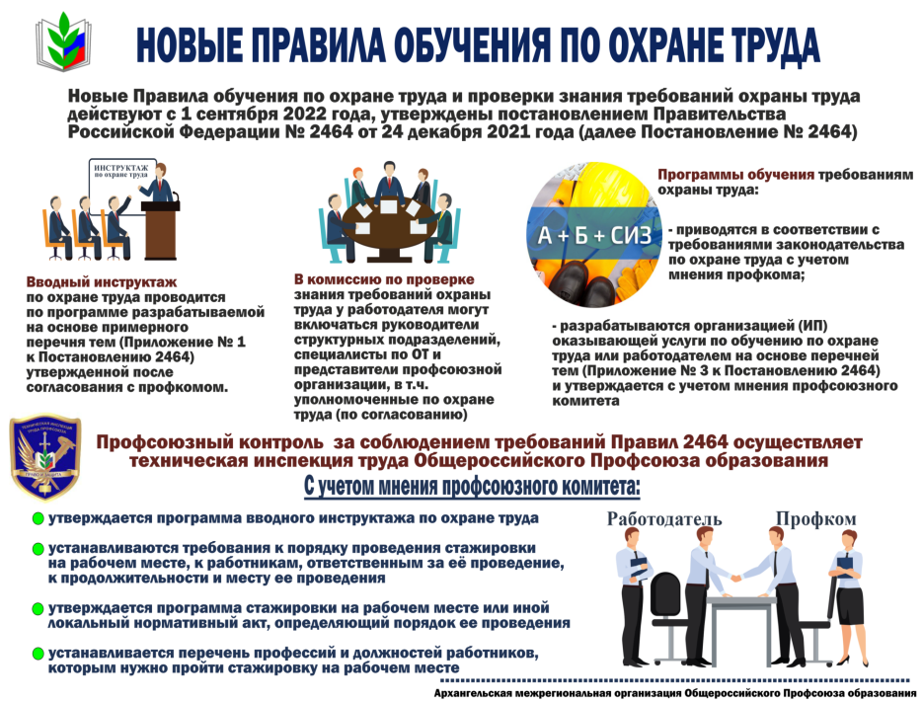
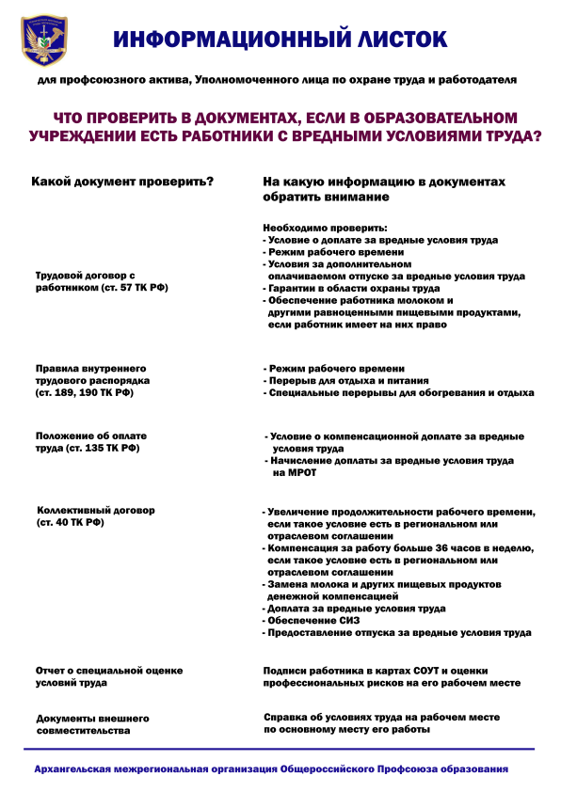


Slide 28
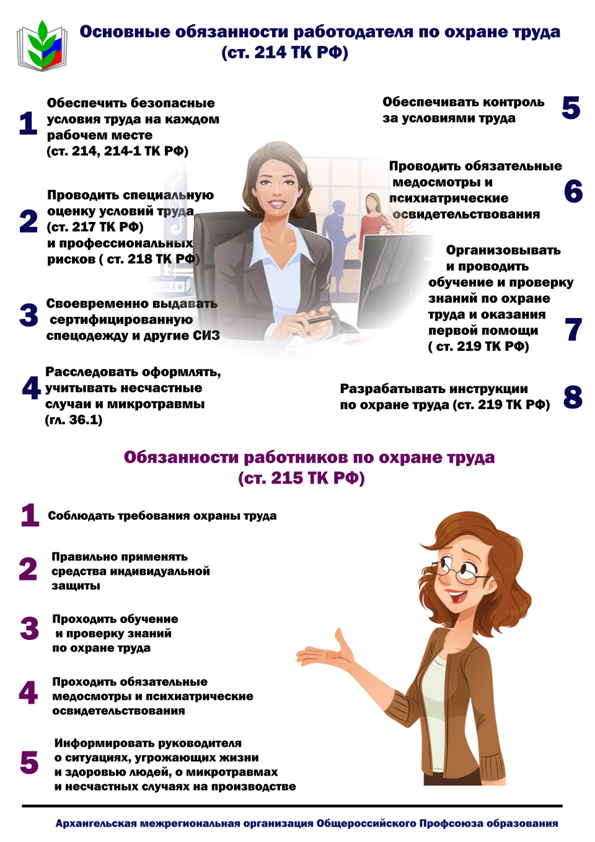
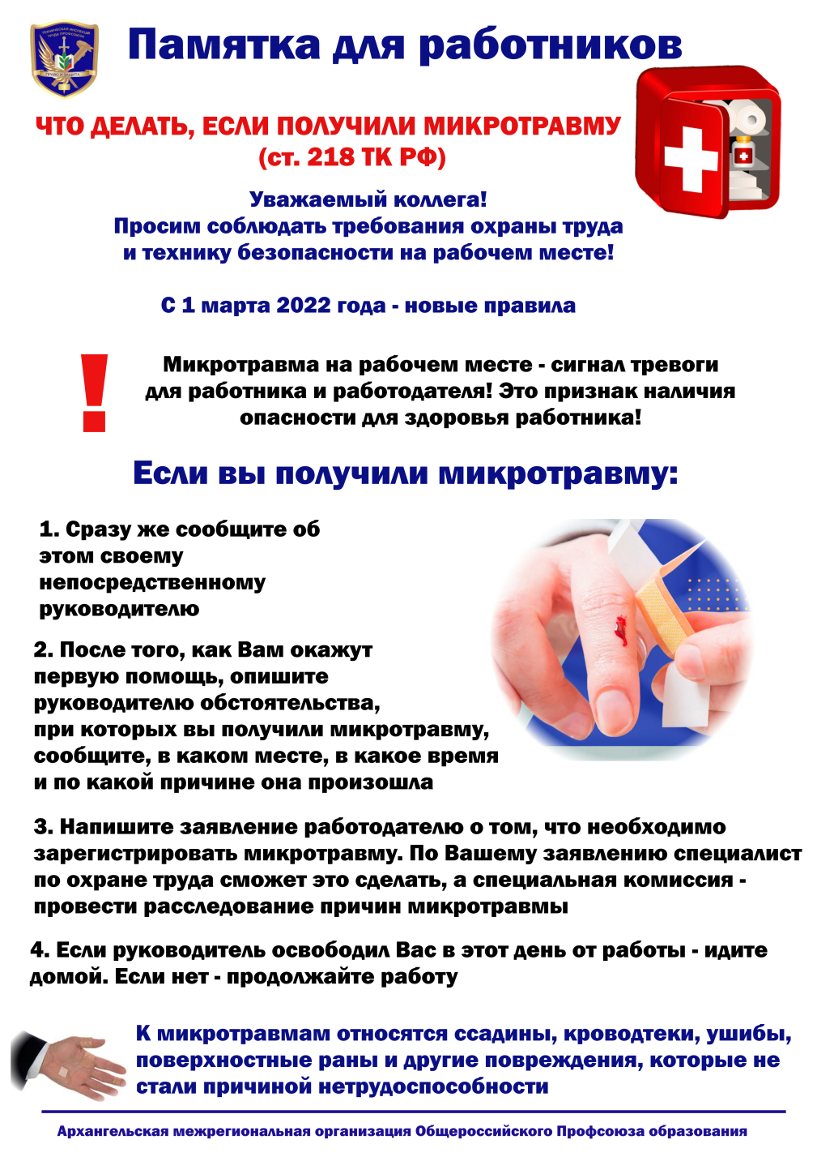

Slide 29
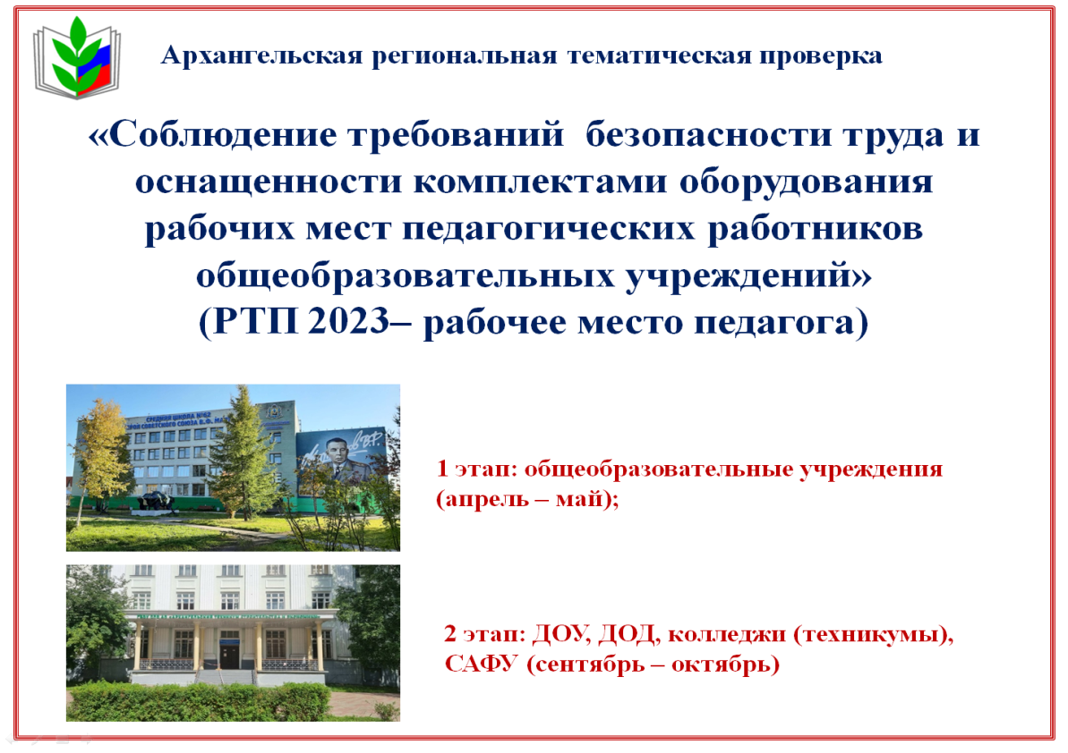
Проведение ежегодных тематических проверок (ОТП, РТП, МТП) по охране труда – это эффективная форма пропаганды знаний правил охраны труда и безопасности с использованием чек – листов, подготовленных ТИТ
Проверке предшествовал онлайн – мониторинг, проведенный в 2021г. по инициативе ТИТ в 2021г. по изучению вопроса «О количестве автоматизированных рабочих мест, оснащенных комплектом оборудования для ВКС и других форм дистанционного и электронного обучения» и работа МОП с администрацией области и МО АО.
(итог: комплектами оборудования для проведения дистанционного обучения обеспечены только 3464 рабочих мест (40% от общего количества)
В 1 – м этапе проверено 740 рабочих места учителей из 66 школ.
Выявлено 204 нарушения требований безопасности и оснащенности, необходимым оборудованием, предусмотренным пр. Минпроса России № 804 от 27.10.2022г. (на 28%)

Slide 30

Активизации пропагандистской работы способствует участие профсоюзных организаций в Годах охраны труда, объявляемых в области каждые 2 года Минтрудом области, ГИТ АО, ФПАО, объединением работодателей АО (по специальному плану, утвержденному президиумом)

Slide 31





Всемирный день охраны труда – 28 апреля: проведение смотров, конкурсов, дней, декад, месячников охраны труда; выступления в различных средствах массовой информации о важности сохранения здоровья в период трудовой деятельности; изучение передового опыта работы; тематические встречи с представителями власти, работодателями и т.п.

Slide 32


Slide 33


Ежегодно проводится их обучение уполномоченных лиц по охране труда, как основных проводников знаний по охране труда до работников

Slide 34
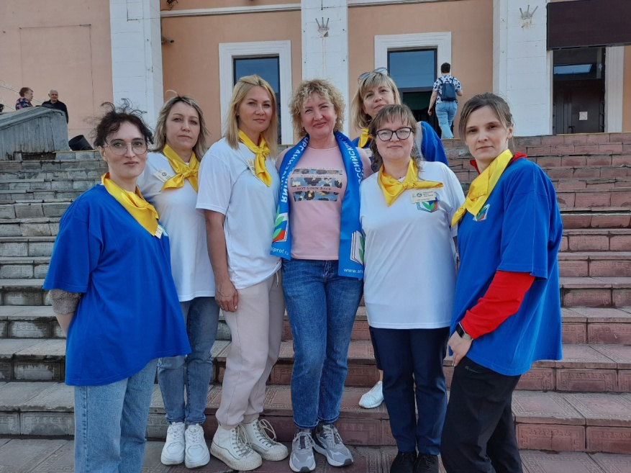

Разнообразные конкурсы и викторины,
проводимые для работников внутри учреждений или на уровне городов и районов, достигают цели обучения духе игры и соревнования
Это отличный способ повышения культуры охраны труда и осведомленности работников о требованиях безопасности на рабочих местах.
Массовость, заинтересованность, результативность, умение командной работы по поиску правильного решения задач, новые знания и умения по оказанию первой помощи пострадавшему товарищу - результат конкурсов и общих мероприятий по охране труда в южных территориях области.
Лучшей командой в межотраслевом конкурсе по охране труда «Только вместе – мы сила!» в мае 2023 года стала команда Котласской городской организации Профсоюза.
Подготовка к конкурсу стала мотивом изучения норм охраны труда, обсуждения новаций законодательства и локальных документов своего учреждения.

Slide 35
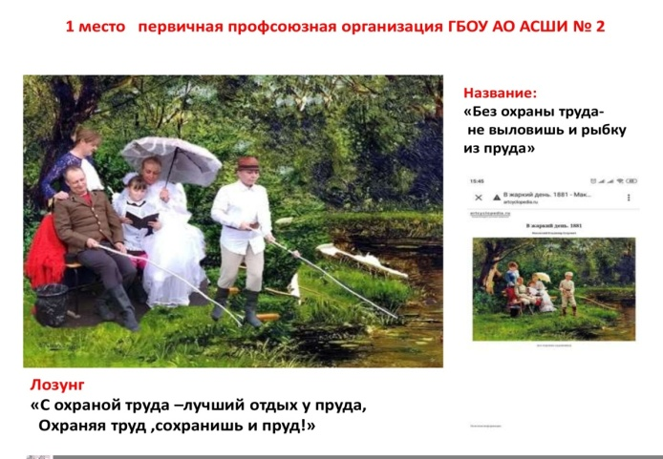
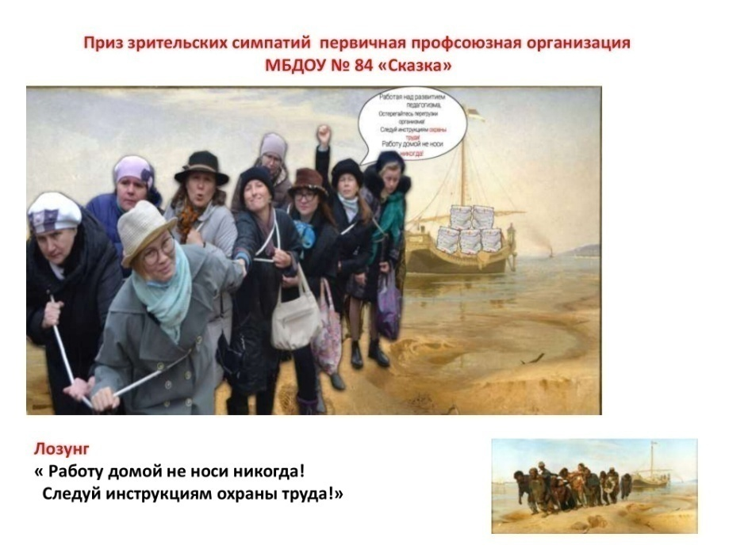
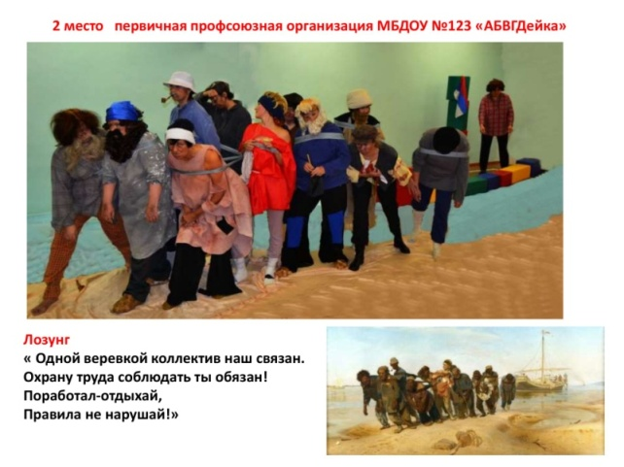
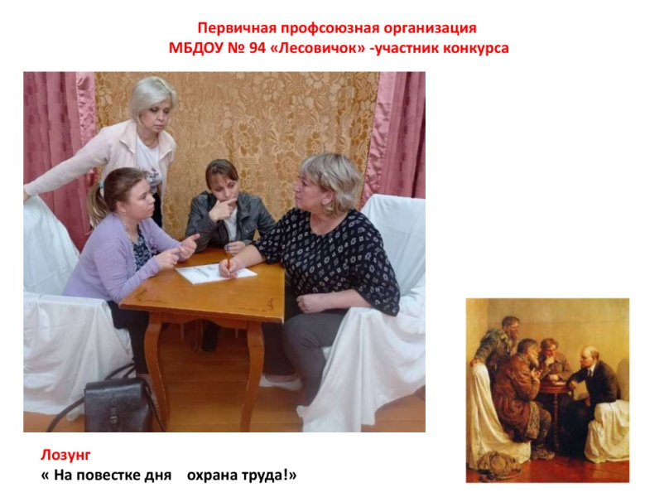
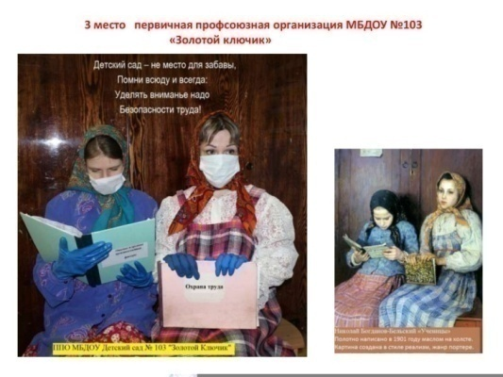

Slide 36


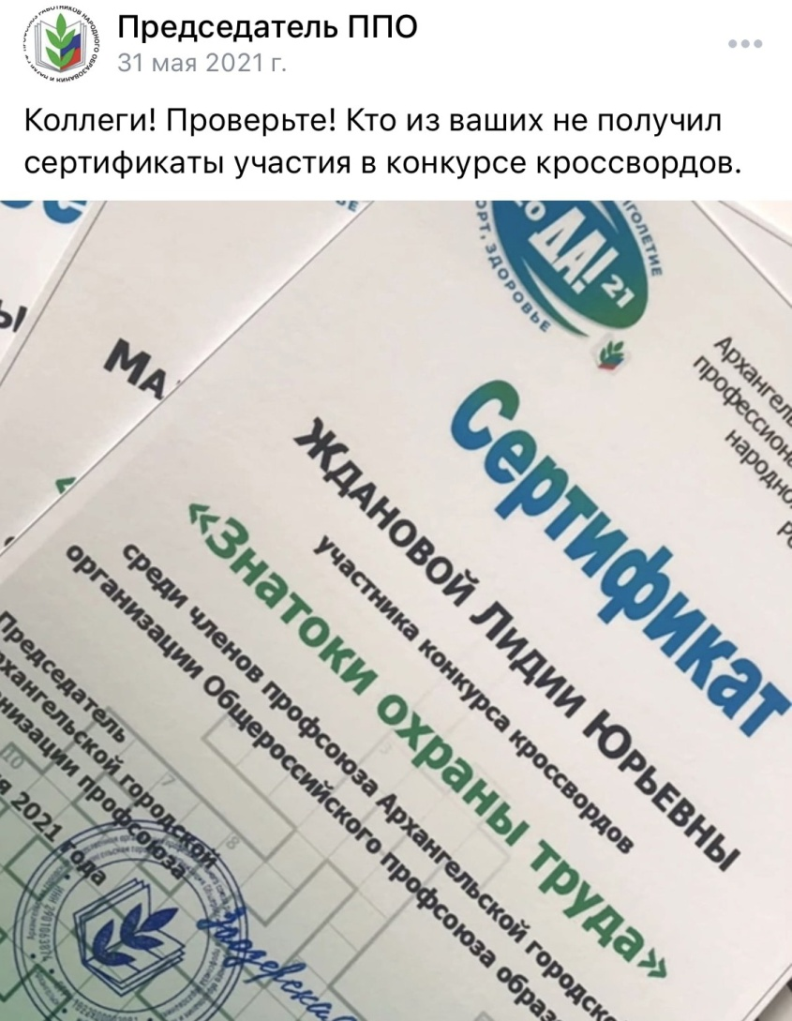

Slide 37

С 2021 года в области реализуется проект
«Профсоюз –территория здоровья» конкурсы презентаций "Внедрение здорового образа жизни в трудовых коллективах", кроссвордов «Знатоки охраны труда», детских рисунков « Я за здоровый образ жизни», фотографий «Профсоюз ЗА здоровый образ жизни!»
Детский сад САФУ «Зоренька», университетская гимназия «Ксения» - активные участники мероприятий и акций здорового образа жизни и безопасности труда

Slide 38
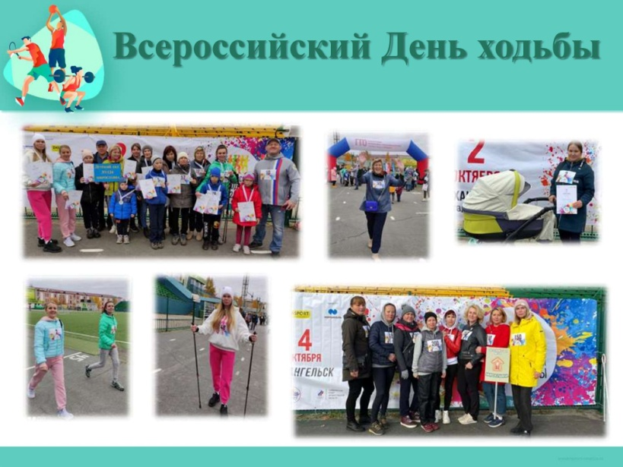
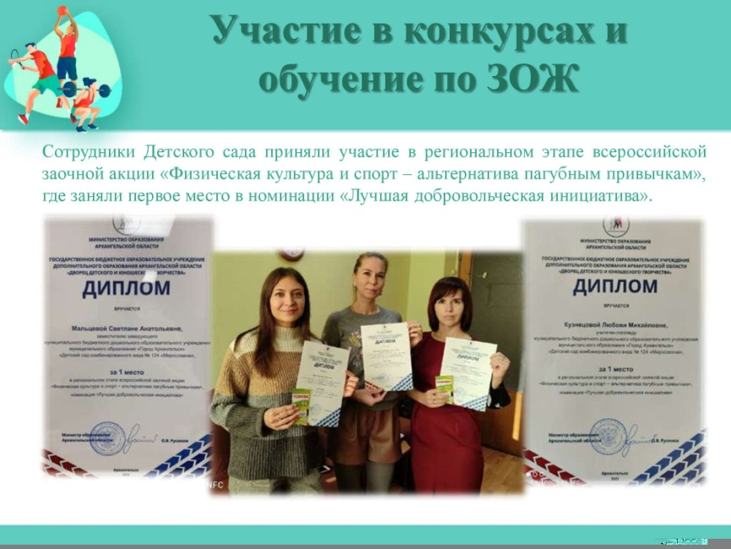
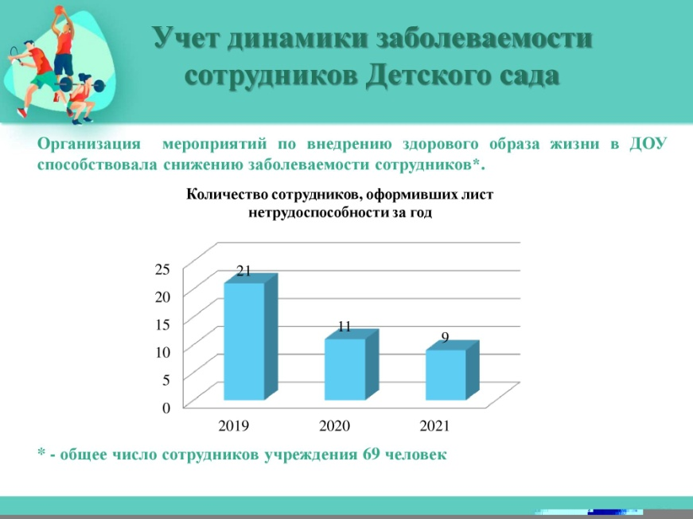
Проект «Профсоюз –территория здоровья»

Slide 40

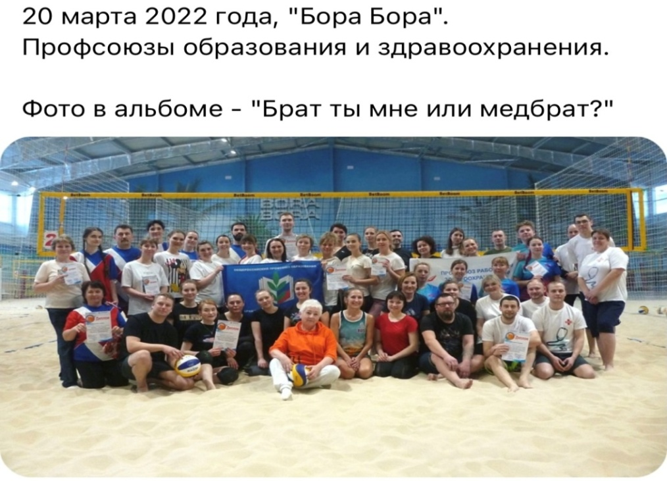


Продолжается работа по охране и укреплению здоровья членов профсоюза, целенаправленному формированию потребности в здоровом образе жизни, занятии физической культурой и спортом

Slide 41
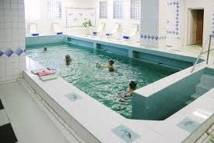
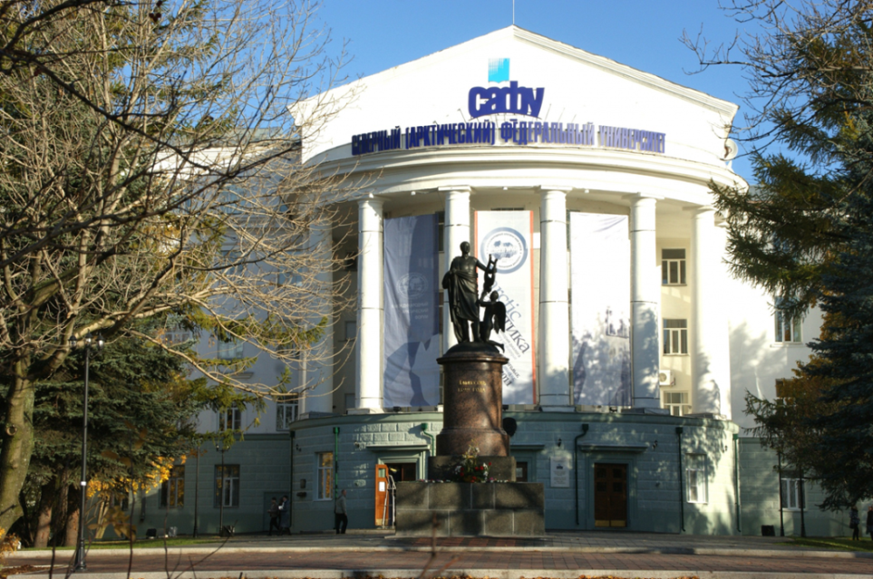
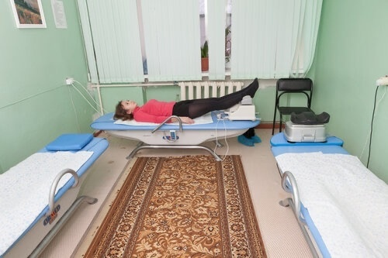
Появились и новые формы оздоровления: корпоративные выезды ( о. Кий), прогулки на теплоходах, вело-прогулки, командные игры учреждений, рекламные туры в санатории и др.
В Университете создается собственный медицинский центр на базе санатория-профилактория и получается лицензия на работы (услуги), выполняемые при осуществлении амбулаторно-поликлинической медицинской помощи, в том числе по медицинским осмотрам, что позволит существенно снизить затраты на медицинские осмотры работников.
Работникам и обучающимся предоставляется возможность пользования услугами физкультурно-спортивного центра САФУ «Арктика» (бассейн, спортивные залы, тренажерный зал, открытый стадион, лыжная база), профкомом организуются спортивные мероприятия «Дни здоровья».

Slide 42
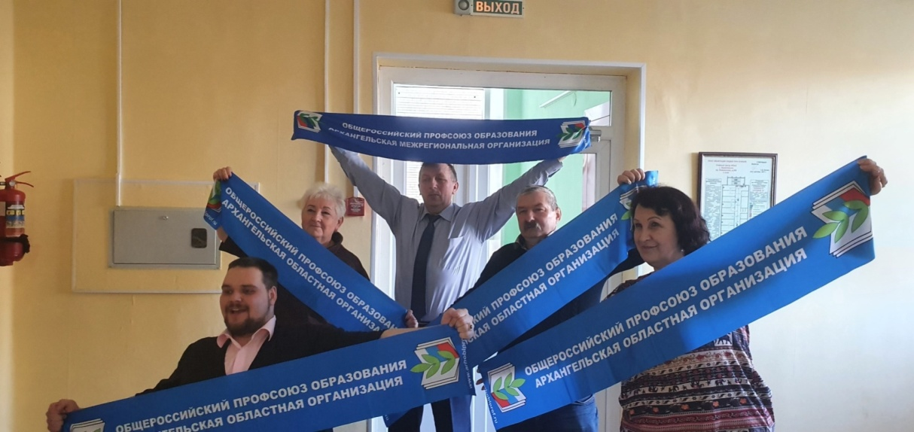
Основные задачи по пропаганде знаний по охране труда:
1. Ввести в практику повседневной работы первичных профсоюзных организаций и уполномоченных лиц по охране труда пропаганду знаний по охране труда и безопасности, как эффективную профилактическую меру несчастных случаев на производстве, профзаболеваний, получения микроповреждений, ухудшения здоровья в процессе трудовой деятельности.
2. При проведении конкурсов на лучшего уполномоченного по охране труда и внештатного правового инспектора труда, лучшую организацию работы по охране труда территориальных организаций профсоюза оценивать, как один из главных показателей деятельности, уровень культуры безопасности работников – членов профсоюза ( по итогам 2023 года)
3. Совершенствовать формы и методы пропагандистской работы профсоюзных организаций, используя инновационные формы, методы и технологии информирования работников и обучающихся.

Slide 43
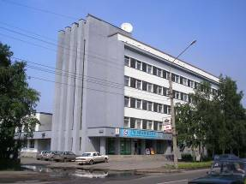



Архангельская межрегиональная организация
профессионального союза работников народного
образования и науки Российской Федерации
163000, г. Архангельск, пр. Ломоносова, 209
Благодарим за внимание!
Председатель
(8-8182)65-52-97
Заместитель
(8-8182)65-65-15
Бухгалтерия и
информационный
отдел
(88182)65-65-25
Факс: (88182)65-65-25
www.arhoblprof.ru
profobr29@mail.ru

